Slide 1
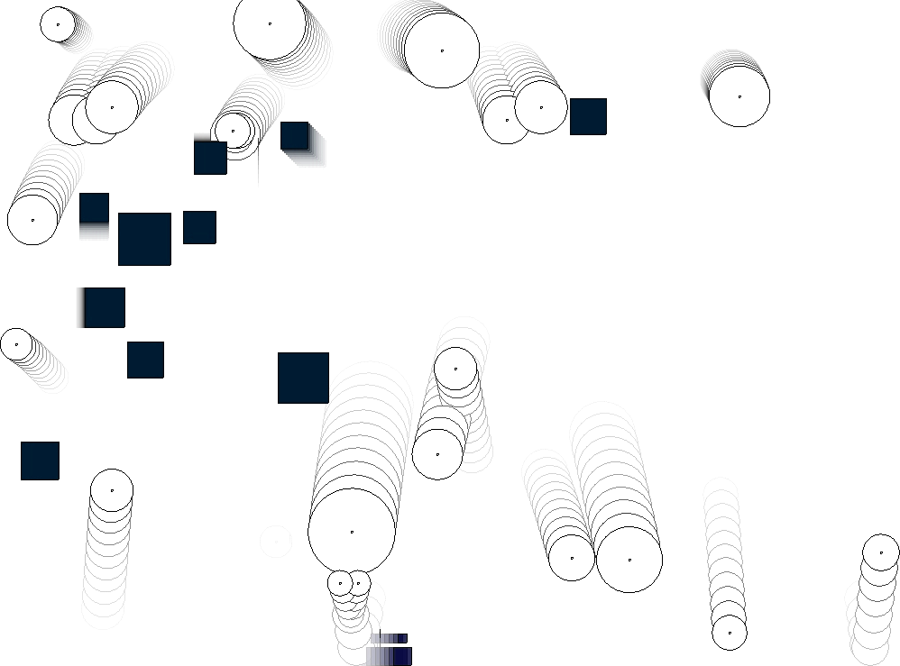
PROPOSTAS FINAIS CURSO
O SOM DO PENSAMENTO
curso de programação de ambientes jogáveis
http://osomdopensamento.worpress.com
osomdopensamento@gmail.com 411led@gmail.com
http://411led.wordpress.com
28 maio 2009

Slide 2

O SOM DO PENSAMENTO curso de programação de ambientes jogáveis http://osomdopensamento.worpress.com
Este documento procura contextualizar os objectivos do curso com os resultados finais, e fazer uma série de propostas de iniciativas finais a concretizar.
conteúdos
CURSO
objectivos
resultados
propostas finais
  EXPOSIÇÃO SONS DO PENSAMENTO
  NA FÁBRICA FEATURES LISBOA 1-9 JULHO
  EXPOSIÇÃO PÁTIO FBAUL 8/9 JULHO 18-23h
  PUBLICAÇÕES
  CALENDARIZAÇÃO

Slide 3
O SOM DO PENSAMENTO curso de programação de ambientes jogáveis http://osomdopensamento.worpress.com
objectivos
Ao longo do curso, foi dada incidência especial à construção de interfaces híbridos, à criação de ambientes audiovisuais interactivos, com vários exemplos práticos e desenvolvimento de um projecto individual e colectivo (onde se exploram as regras, processos e interacções como dimensões do jogo). Não usaremos programas pré-concebidos, vamos perceber como se programa, como se manipulam imagens, sons, electrónicas, para podermos criar os nossos próprios programas e, eventualmente, conseguiremos ouvir o som do nosso próprio pensamento a ecoar nos circuitos lógicos que vamos criar.
resultados
- aprendizagem de conceitos básicos e avançados nas várias ferramentas de programação e computação física
- cerca de 20 projectos individuais, resultados práticos avançados decorrentes de explorações ao longo do curso, que englobarão a exposição 'sonsdopensamento' na fábrica features de 1-9 julho 2009
- cerca de 10 clientes individuais que englobarão um projecto colectivo a apresentar no último dia do curso, 8.jul, das 18h às 23h no pátio da fbaul
- 1 blog em linha desenvolvido como rascunho de uma sebenta catálogo que acompanha os conteúdos das aulas, exemplos desenvolvidos pelos alunos e tenta aproximar conceitos de programação do público em geral (desde jan2009 até 22.5.2009 cerca de 3,849 acessos)
- cerca de 10 projectos artísticos online que ficarão instalados permanentemente em linha nos servidores da fbaul ou dos alunos, acompanhados de páginas especiais com descrições, imagens e links no blog, bem como informação e contacto dos autores dos trabalhos
propostas finais
exposições
- criação de uma exposição na FÁBRICA FEATURES LISBOA, de 1 a 9 de JULHO
- criação de uma mostra pública do projecto colectivo no PÁTIO da FBAUL, no dia 8/9 julho das 18-23h
publicações
- um blog que arquive as sessões, trabalhos propostos, conceitos explorados, etc
- páginas no blog de projectos individuais, dos projectos colectivos, dos projectos que correm na rede
- um livro fim de curso em formato a definir com cerca de 50 páginas que contenha: introdução ao curso; contexto da acção; princípios de exploração; conteúdos do curso; projectos desenvolvidos

Slide 4

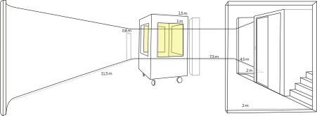
EXPOSIÇÃO SONS DO PENSAMENTO
NA FÁBRICA FEATURES LISBOA
1-9 JULHO
Sons do Pensamento apresenta vários projectos híbridos e multifacetados onde se exploram as regras, processos e interacções como dimensões do jogo entre o objecto-máquina e o espectador ou o espaço, desenvolvidos como culminar do curso de programação de ambientes jogáveis 'O Som do Pensamento'. Usando câmaras, microfones, sensores, computadores, monitores, colunas, peças programadas desenrolam uma vida própria, que emerge da interacção com o espaço ambiente circundante.
—
[cerca de ] 20 PROJECTOS DO CURSO 'o som do pensamento' A INTEGRAR EXPOSIÇÃO 'sons do pensamento' NA FÁBRICA FEATURES, 1-9 JULHO 2009
—
organização: O SOM DO PENSAMENTO (André Sier), 411 .LED / FBAUL (Luísa Ribas, Sofia Gonçalves)
apoio: FBAUL, FABRICA FEATURES
—
participantes: Ana Calhandro, André Martins, André Nascimento, Afonso Barros, Bunny & Gummy, Catarina Mota, Fausto Fonseca, Guilherme Martins, João Monteiro, Jorge Diogo, José Perico, Margarida Rêgo, Mário Silva, Nuno Delmas, Piece Attack, Pedro Vilela, Tiago Almeida, Tiago Beijoco, Robin Burgess

Slide 5
EXPOSIÇÃO SONS DO PENSAMENTO NA FÁBRICA FEATURES LISBOA 1-9 JULHO
PROJECTOS DO CURSO [lista provisória]: projectos 1-10
5-"I never thought about it" Bunny & Gummy
Uma instalação interactiva onde o espectador de imediato passa de passivo para o elemento central e propulsor de inesperadas dinâmicas comunicacionais. Os clichés hollywoodescos , balões de pensamento e a coerência gráfica produzida com as sombras das pessoas intervenientes, originam um todo coeso, um quadro vivo em constante mutação...
FBAUL: computador
ALUNO: luz + projector
6-"Glitschig" Ana Calhandro
Projecção de um gráfico onde se encontram organizados vários ruídos por intensidade de frequência. detecção do movimento dos espectadores com webcam e sobreposição do registo desse movimento no gráfico. pretendo que o registo dos movimentos coincida com os pontos correspondentes aos ruídos e, dessa forma, os accione.
FBAUL: computador + monitor
ALUNO: webcam
7-"Caixa de sons" Tiago Almeida
Um "tambor". Um "instrumento" em que os sons variam de intensidade pela força utilizada no toque, e cujo tom difere em função da zona onde se toca. A intensidade dos sons é captada por piezos e a escala definida pela área captada pela webcam colocada no interior.
FBAUL: computador
ALUNO: piezos câmara tambor
8-"inabitáculo" Pedro Vilela
O utilizador acciona a projecção do programa ao mover-se em frente a uma câmara. Na projecção, a imagem é a de uma grelha que se expande vinda do infinito, com uma outra grelha sobreposta a ir na direcção contrária, para dar um efeito de ilusão de óptica. Existe um som psicadélico a tocar. O objectivo é fazer com que o utilizador tenha controlo sobre a projecção a partir da velocidade dos seus movimentos: movimentos mais bruscos aumentam a intensidade do som, a velocidade da expansão da grelha e a clareza com que esta é vista e vice versa.
FBAUL:
ALUNO:piezos câmara tambor
9-"Bindings" João Monteiro
Projecção em que organismos ganham uma nova vida ao sentirem a presença humana. Pequenos micro-organismos, plantas e folhas, reagem à presença dos visitantes, tornando-se estes o centro das atenções das entidades virtuais.
FBAUL:computador + projector
ALUNO:
10-"Memória" Jorge Diogo
Uma caixa onde se introduz a mão sentindo-se os objectos lá encerrados. O sentir destes objectos evoca imagens que se relacionam num ecrã.
FBAUL: computador windows + monitor
ALUNO: uma webcam.
1 - Mapping / Mapear" Tiago Beijoco
um rover de exploração espacial move-se num ambiente tridimencional totalmente branco, pautando o espaço com o traçado do seu percurso.
equipamento FBAUL: computador + monitor
equipamento ALUNO: arduino+sensores
2-"radiação de fundo" Nuno Delmas
representação de uma grelha de pontos de luz "infinitos" em 3d, na qual o espectador pode navegar em diferentes direcções, e velocidades, encontrando padrões e caminhos nesta trama de pontos luminosos.
FBAUL: computador windows + monitor
ALUNO: control pad (ou joystick)
3-"Gothic Dream" Fausto Fonseca
Projecção de efeitos visuais que representam musica e os movimentos dos espectadores através de uma webcam
FBAUL: computador + projector
ALUNO: webcam
4-"sonic network" Mário Silva
Filamentos de vários densidades combinam-se em padrões orgânicos que evoluem uma rede num espaço virtual 3d, dialogando com o som do espaço ambiente.
FBAUL: computador mac, monitor
ALUNO: microfone

Slide 6
EXPOSIÇÃO SONS DO PENSAMENTO NA FÁBRICA FEATURES LISBOA 1-9 JULHO
15-"Germ" Robin Burgess
Simulação de uma população de germes cujo comportamento evolui de acordo com as características do ambiente. O ambiente é controlado pelo utilizador.
FBAUL: computador windows + monitor
ALUNO: uma webcam.
16-"Safe Spot" Afonso Barros
isolar quando estamos num comboio na hora de ponta, estamos todos ali, mas todos no seu individualismo, todos abstraídos dos ruídos de fundo, das imagens rotineiras...sair do barulho, sair das imagens rápidas do dia a dia, e sentar confortavelmente num safespot.
FBAUL: computador mac + projecção+ colunas
ALUNO: uma webcam
17-"Estação Net" Vários Autores
vários trabalhos online desenvolvidos durante o curso podem ser agora experiências que despertam o mais lúdico que há nos visitantes, disponiveis num computador através dum browser que mostra todos os projectos disponíveis.
FBAUL: computador mac
18-"recuar" Margarida Rêgo
Como nos envolvemos com o tempo? Como afastamos o tempo? O objectivo do projecto é criar uma instalação onde o espectador passaa ser interveniente. Com uma projecção de um video em tamanho real, envolvendo as pessoas num
ambiente, numa história ou cruzamento dehistórias. Estas imagens video vão avançando ou voltando atrás conforme o movimento da pessoa que estiver a interagir com a instalação. O corpo funciona como um dispositivo que acciona e controla o tempo do video. As pessoas tornam-se personagens deste cenário.
FBAUL: computador mac
19-"robot" Guilherme Martins
Um modelo humano de madeira para desenho é robotizado com uns servos que o tornam articulado e interactivo aos utilizadores
FBAUL: computador mac
20-"Essência" André Martins
Ao entrar na área abrangida pelo projector e pela camera, as pessoas são acompanhadas por uma nuvem difusa de cor azul projectada no chão que as acompanha ao longo do seu trajecto. quando as pessoas se aproximam umas das outras as nuvens mudam de cor gradualmente de azul para vermelho
FBAUL: computador mac + projector+ colunas
ALUNO: uma webcam
11-"Untitled Circuits :: Circuitos sem Título" Catarina Mota & Guilherme Martins
Untitled Circuits é uma escultura interactiva que explora a electrónica como estética e interface. A peça é apresentada sob a forma de um mobile composto por objectos de várias formas, fisicamente independentes, que comunicam entre si - é esta comunicação, efectuada através de sensores, que provoca uma permanente transformação do todo.
equipamento FBAUL:
equipamento ALUNOS: tutti
12-"Zyggurat" Piece Attack
uma torre de monitores apresenta imagens obtidas de câmaras com delays e saltos temporais. a presença de pessoas altera os ritmos e tempos das imagens
FBAUL: 3 (4-5)computadores + monitores
ALUNO: 3 4-5 webcams
13-"espelho sonoro" André Nascimento
PD Audio Capture + processing FLOCKING
FBAUL: computador windows + monitor
ALUNO: uma webcam.
14-"band of outsiders" José Perico
um ambiente de video interactivo "dançante" onde os participantes dançam o seu caminho através de um loop vídeo
FBAUL: computador windows + monitor
ALUNO: uma webcam.
PROJECTOS DO CURSO [lista provisória]: projectos 11-20

Slide 7
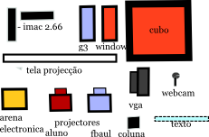
EXPOSIÇÃO SONS DO PENSAMENTO NA FÁBRICA FEATURES LISBOA 1-9 JULHO
os 20 projectos vão ser agrupados em estações de apresentação(=1 plinto+comp+ecran) . cada estação agrega projectos semelhantes. a distribuição óptima dos projectos é aproximadamente a seguinte composição:
ESTAÇÕES:
-1 estação projecção = 1 iMac2.66+ projector + colunas
- 8 estações de computador + monitor (5 iMac's e 3 Windows e 8 monitores VGA's)
- 3 projectores para trabalhos (1 de chão, outro de parede, outro trabalhos cubi) (outro projector será necessário, ficando a cargo do aluno)
-1 estação net = 1 iMac2.66
EQUIPAMENTO FBAUL:
- 3 pc's 1.5+ghz + 3 monitores + teclados + ratos
- 5 imac 266 + teclados + ratos
- 3 g3 + 3 monitores + teclados + ratos
- 3 projectores video + 3 adaptadores minidvi ->vga
- 2 kits colunas
- 3 plintos altos (+-2m ou 6x1,2m)
- 5 plintos médios (+- 1,2m)
- 5 extensões triplas
material no caso de não haver pc's pela fbaul:
- 7 imac 266 + teclados + ratos
- 3 g3 + 3 monitores + teclados + ratos
- 3 projectores video + 3 adaptadores minidvi ->vga
- 2 kits colunas
- 3 plintos altos (+-2m ou 6x1,2m)
- 5 plintos médios (+- 1,2m)
- 5 extensões triplas
PROJECTOS
1-'Mapping/Mapear' tiago beijoco
2-'radiação de fundo' nunodelmas
3-'Gothic Dream' fausto fonseca
4-'sonic network' mário silva
5-'I never thought about it' bunny & gummy
6-'Glitschig' ana calhandro
7-'caixadesons' tiago almeida
8-'inabitáculo' pedro vilela
9-'Bindings' joão monteiro
10-'memória' jorge diogo
11-'Untitled Circuits' guilherme martins e catarina mota
12-'Zyggurat' piece attack
13-'espelho sonoro' andré nascimento
14-'bandofoutsiders' josé perico
15-'Germ' robin burgess
16-'Safe Spot' afonso barros
17-'estação net'
18-'recuar' margarida rego
19-'robot' guilherme martins
20-'essência' andré martins
PROPOSTA DE ORGANIZAÇÃO
LEGENDA
PLANTA+GRÁFICO
notas:
- a arena electrónica é uma área que se suspende do tecto com fio de nylon, é para o projecto 11, são circuitos e electrónicas suspensas e interactivas
- atenção aos 3 pcs, na legenda são as caixas laranja
- a planta não mostra os plintos. Os projectores nas posições 5, 6-9-14 e área de projecção têm de estar em plintos elevados a +- 2,2m
- a área 6-9-14 tem um projector perto do tecto a projectar para o chão
- os 3 g3 e monitores do projecto 12 estão empilhados numa torre com elásticos

Slide 8
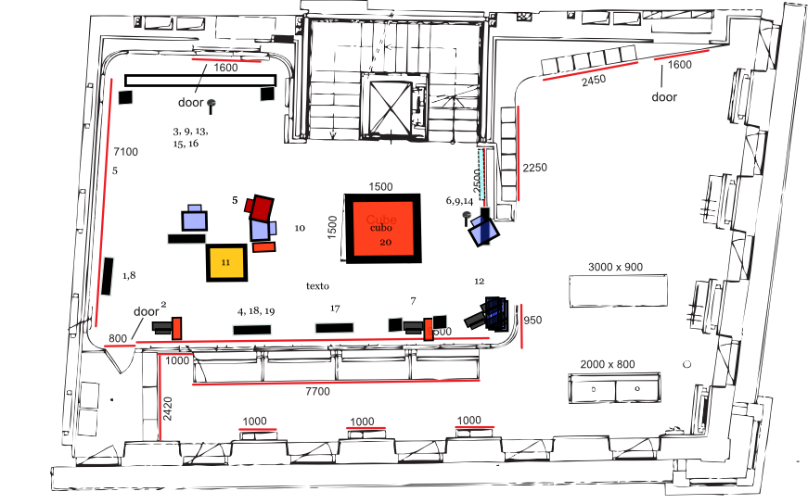
EXPOSIÇÃO SONS DO PENSAMENTO NA FÁBRICA FEATURES LISBOA 1-9 JULHO
PROJECTOS
1-'Mapping/Mapear' tiago beijoco
2-'radiação de fundo' nunodelmas
3-'Gothic Dream' fausto fonseca
4-'sonic network' mário silva
5-'I never thought about it' bunny & gummy
6-'Glitschig' ana calhandro
7-'caixadesons' tiago almeida
8-'inabitáculo' pedro vilela
9-'Bindings' joão monteiro
10-'memória' jorge diogo
11-'Untitled Circuits' guilherme martins e catarina mota
12-'Zyggurat' piece attack
13-'espelho sonoro' andré nascimento
14-'bandofoutsiders' josé perico
15-'Germ' robin burgess
16-'Safe Spot' afonso barros
17-'estação net'
18-'recuar' margarida rego
19-'robot' guilherme martins
20-'essência' andré martins
PLANTA + GRÁFICO
LEGENDA
PLANTA+GRÁFICO

Slide 9

EXPOSIÇÃO PROJECTO COLECTIVO
NO PÁTIO FBAUL 8/9 JULHO 18-23H
Um dos principais objectivos do curso é realizar um projecto colectivo. O projecto colectivo será um encontro dia 9 de julho que durará das 18-23h. A proposta é de se realizar no pátio da fbaul, convidando amigos dos alunos para assistir aos eventos, e registando o evento para inclusão no livro de curso
—
8 PROJECTOS DO CURSO 'o som do pensamento'
A INTEGRAR EXPOSIÇÃO 'projecto colectivo'
NO PÁTIO DA FBAUL, 8 JULHO 2009
—
organização: O SOM DO PENSAMENTO (André Sier), 411 .LED / FBAUL (Luísa Ribas, Sofia Gonçalves)
apoio: FBAUL
—
participantes: Ana Calhandro, André Martins, André Nascimento, André Sier, Afonso Barros, Bunny & Gummy, Catarina Mota, Fausto Fonseca, Guilherme Martins, João Monteiro, Jorge Diogo, José Perico, Margarida Rêgo, Nuno Delmas, Piece Attack, Pedro Vilela, Tiago Almeida, Tiago Beijoco, Robin Burgess

Slide 10
EXPOSIÇÃO PROJECTO COLECTIVO, PÁTIO FBAUL, 8 JULHO 2009
PROJECTOS DESENVOLVIDOS EM FORMA DE CADÁVER ESQUISITO
PROPOSTA
Desenvolver um cliente de um espaço partilhado que recebe, gera, manipula e envia para outros clientes partículas, de acordo com as regras algorítmicas que cada participante ou grupo de participantes escolhe.
É criada uma framework comum a todos os projectos, que cada grupo expande de maneiras diferentes. Elementos interactivos que interagem entre si. cada grupo de alunos desenvolve uma parte deste cadaver esquisito, criando um cliente em código que recebe, gera e manipula um sistema de partículas que é comum a todos os participantes.
Nenhum dos outros participantes sabe como são e como se comportam os clientes vizinhos, o resultado será apenas visível dia 8 de julho, no pátio da fbaul, pelas 21h30.
INFORMAÇÔES:
o projecto será possível graças a um projecto de vanguarda desenvolvido em ny no ITP.NYU.EDU que permite vários computadores em rede partilharem um espaço comum ver http://code.google.com/p/mostpixelsever/
ESTAÇÕES:
cada estação será composta de um computador iMac2.66 da sala 411 e um projector vídeo como material mínimo. depois cada cliente terá diferentes tipos de interfaces para criar partículas, criando um espaço com 8 projecções, ao redor de todo o pátio interior da FBAUL, ficando a cargo dos alunos.
-- 8x estação projecção = 1 iMac2.66+ projector + colunas
EQUIPAMENTO FBAUL:
-- 8 comp. iMac 2.66 Ghz (da sala 411, monitor e câmara incluídos)
-- 8 projectores video
-- 8 cabos vga e adaptadores mini-dvi->vga
-- 8 plintos+ 2 mesas para colocar os computadores e projectores
Distribuição participantes clientes
Cliente #1 guilherme martins, catarina mota, andré nascimento
Cliente #2 ana calhandro, pedro vilela, andré martins
Cliente #3 tiago almeida, margarida rêgo
Cliente #4 fausto fonseca, jorge diogo
Cliente #5 joão monteiro, josé perico
Cliente #6 robin burgess, nuno delmas
Cliente #7 joão monteiro, tiago beijoco
Cliente #8 bunny & gummy, piece attack
Servidor most pixels ever

Slide 11
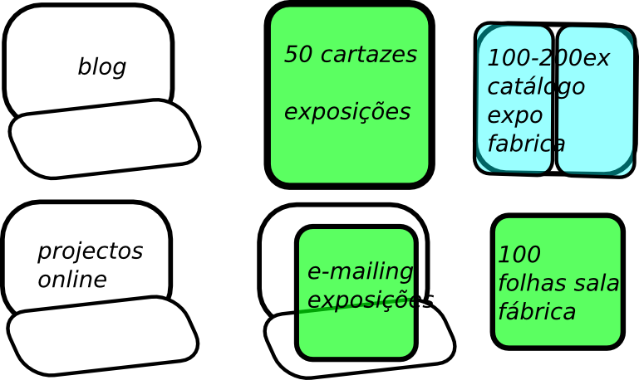
O SOM DO PENSAMENTO (proposta de publicações)
- 100-200 ex LIVRO DE CURSO que arquive e exiba os resultados práticos do curso um livro em formato a definir com cerca de 50 páginas que contenha:Introdução ao curso; contexto da acção;
princípios de exploração; conteúdos do curso; projectos desenvolvidos;registos das exposições na fábrica e na fbaul;
- 1 blog que arquive as sessões, trabalhos propostos, conceitos explorados, etc; páginas no blog de projectos individuais, dos projectos colectivos, dos projectos que correm na rede
— 50 cartazes da exposição na fábrica features+projecto colectivo pátio fbaul 8/9 julho
– 100 folhas de sala na FABRICA
– emailing divulgação iniciativas
participantes: TODOS OS ALUNOS
organização: O SOM DO PENSAMENTO (André Sier), 411 .LED / FBAUL (Luísa Ribas, Sofia Gonçalves)
design: Margarida Rêgo / SP / 411
Apoio gráfico: FBAUL

Slide 12
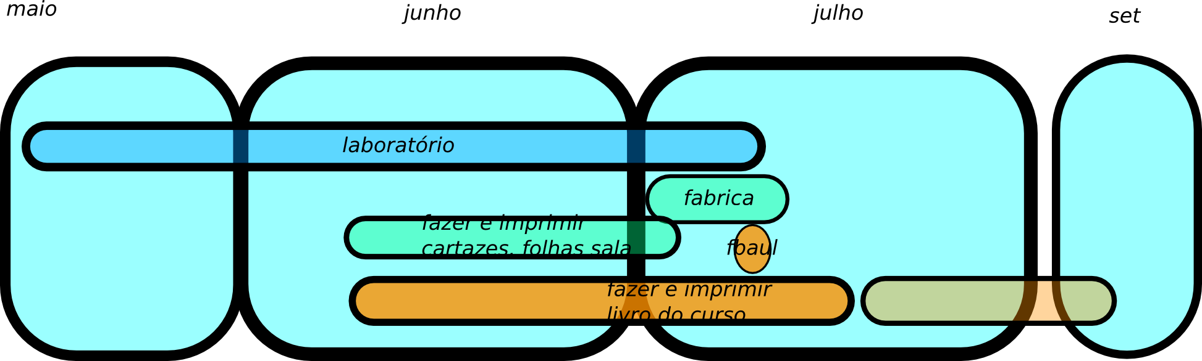
O SOM DO PENSAMENTO (calendarização)
organização: O SOM DO PENSAMENTO (André Sier), 411 .LED / FBAUL (Luísa Ribas, Sofia Gonçalves)
design: Margarida Rêgo / SP / 411
Apoio gráfico: FBAUL

